Slide 1

Testosteron, hypogonadism i öppenvård
Botan Hawas
Urologkliniken Västmanland

Slide 2
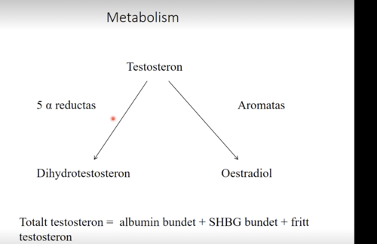
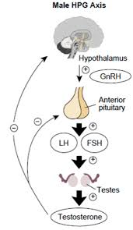

Slide 3
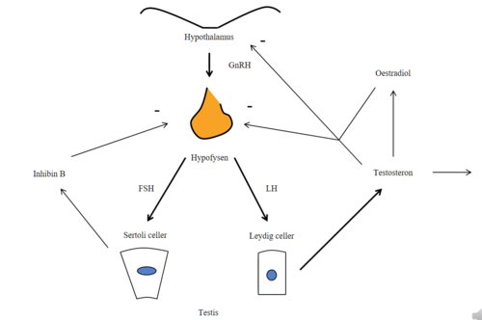

Slide 5


Testosteronets roll
Muskel utveckling
Fertilitet
Fet metabolism
Ben mineralisering
Kognitivt funktion
Sexuell function
Pubertet

Slide 6
Definition av hypogonadism
Kliniskt syndrom orsakat av androgenbrist som kan ha en negativ inverkan på flera organfunktioner och livskvalitet1
Diagnos av manlig hypogonadism måste omfatta både kliniska symtom och biokemiska bevis på testosteronbrist2.
1-Nieschlag, E., et al., Andrology: male reproductive health and dysfunction. 3rd edn. 2010, Heidelberg.
2-Khera, M., et al. Diagnosis and Treatment of Testosterone Deficiency: Recommendations From the Fourth International Consultation for Sexual Medicine (ICSM 2015). J Sex Med, 2016. 13: 1787

Slide 7
Olika typer av Hypogonadism
Primär testikel
Sekundär - hypotalamus-hypofysis
Vuxendebut – blandad av ovanstående två
Defective androgen receptors on target tissues!!!!!

Slide 8

Primär hypogonadism - testikeln
Testo
Försämring av spermatogenesen
LH&FSH
-Klinefelter syndrome 47,XXY
-Testikeltumörer, infektioner, trauma…
-Maldescended testes,
-Gonadal dysgenesis
- Noonan syndrome

Slide 9
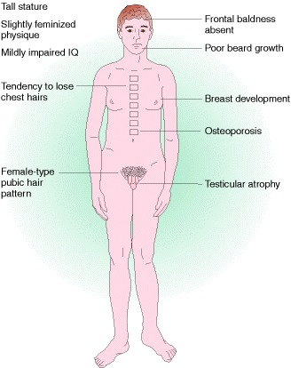
Klinefelter syndrome 47,XXY
Tall stature
Long extremities
Gynecomastia.
Universal manifestations
microorchidism
Hypergonadotropic hypogonadism after the onset of puberty
Most adult men are infertile
Griffiths AJF, Miller JH, Suzuki DT, et al. New York: W. H. Freeman; 2000.

Slide 10
Sekundär - hypotalamus-hypofysis
GnRH
LH and FSH maybe Prolactin
Isolated (congenital) hypogonadotropic hypogonadism
Kallmann’s syndrome
Secondary GnRH deficiency
Hypopituitarism
Pituitary adenomas
Thalassaemia
Prader-Willi syndrome
Congenital adrenal hypoplasia
Pasqualini syndrome

Slide 11


late-onset hypogonadism och åldersrelateradehypogonadism
Testo
LH and FSH

Slide 12
Tolkningen av lab.prover
Lab.mässig hypogonadism
• Total-testosteron (med normalt SHBG):
• <6-8 nmol/L
• 8-10 nmol/L (testa 3-6 månader)
• >12 nmol/L (ej terapi)
• Total-testosteron (med högt/lågt SHBG):
• Testosterone/SHBG-kvot.

Slide 13
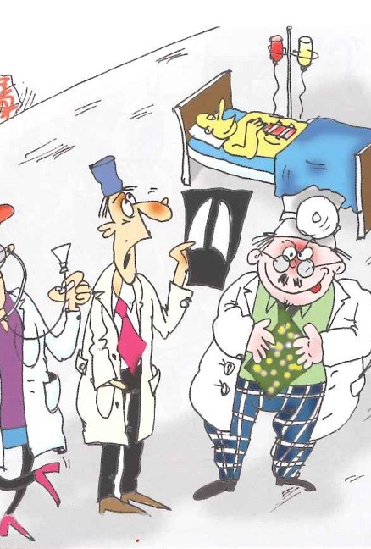
Diagnos
Anamnes
Klinisk undersökningen
Lab prover
Röntgen

Slide 14
Anamnes av vuxen hypogonadism
Sexuell dysfunktion,
Övervikt(hög BMI)
Minskad energi, initiative, motivation
Humör ändring, nedsatt concentration, minne
Trötthet och ilska
Depression, nedstämdhet
Mediciation
Anamnes av anabola steroider

Slide 15
Undersökning
BMI
Midja-höft-förhållande
Kroppsbehåring, manligt håravfall,
Gynekomasti
Testikelns storlek
Undersökning av penis, samt en digital rektal undersökning (DRE) av prostatan

Slide 16
Lab prover
Testosteron, två ggr!
LH, FSH
Prolactin
Blodstatus
PSA
SHBG
? Vit D, TSH T4

Slide 18
Optimal provtagning
Fastande kl 07-10, efter en god natt sömn, stress och rökfri, utan föregående fysisk-eller sexuell aktivitet.
Två provtillfällen.

Slide 19
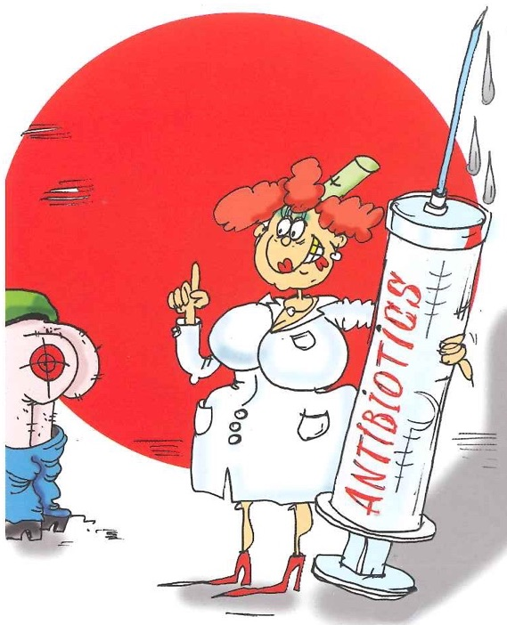
Så när ska man behandla
Symtom
Undersökningsfynd
Labb
Andra sjukdomar

Slide 20

Kontraindikationer för behandlingen
ProstatacancerProstatecancer
Bröstcancer
Planera för faderskap
Hematokrit > 0,54
Svår kronisk hjärtsvikt klass IV

Slide 21
Behandlingsformer i Sverige
Geler
Testavan
Testogel
Tostrex
Injektioner
Nebido

Slide 22
Bieffekter av behandlingen
Acne
Fluid retention
EVF/HB
Cough
PSA

Slide 23
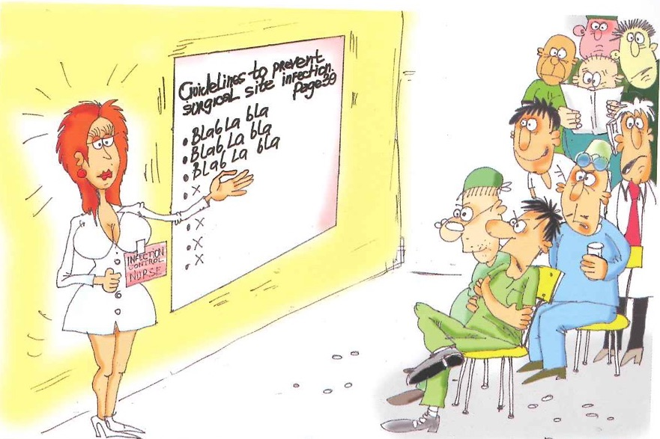

Uppföljningen

Slide 24
Enl. svenskandrologi
Prostatapalpation årligen.
Hb, EVF var tredje månad första året därefter årligen.
PSA årligen.
Vid EF >53% dossänkning alt. glesare intervall vid alt. venesectio om ej sjunkande nivåer.
Vid Nebido, dalvärde 4: injektionen där testosteronnivåer bör ligga i normalt referensintervall.

Slide 25
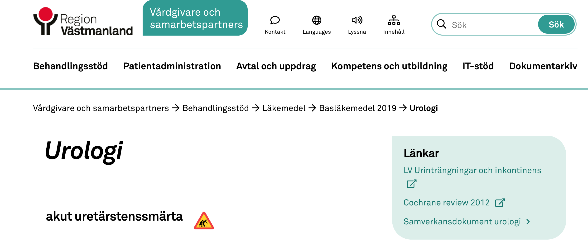
When to refer

Slide 26
Nya kunskaper om testosteronbrist
Ökad risk för CVL
Nedsatt insulinkänslighet-diabetes
Nedsatt biltäthet
Ökad risk för reumatiska besvär

Slide 27


Frågor!

Slide 28
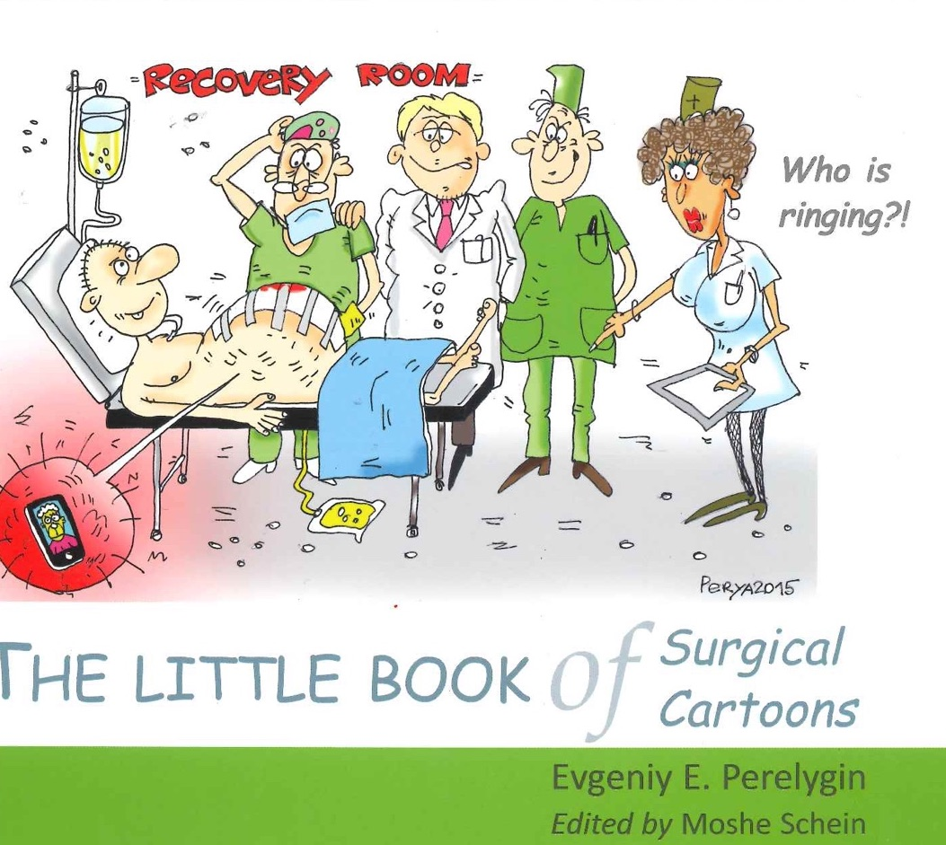
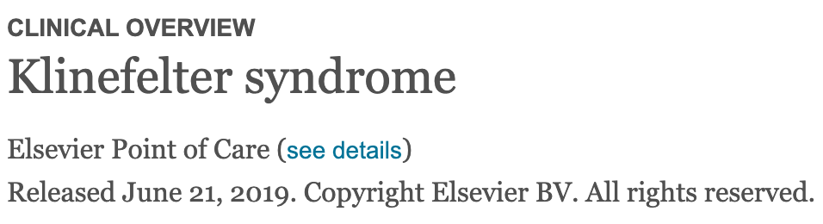
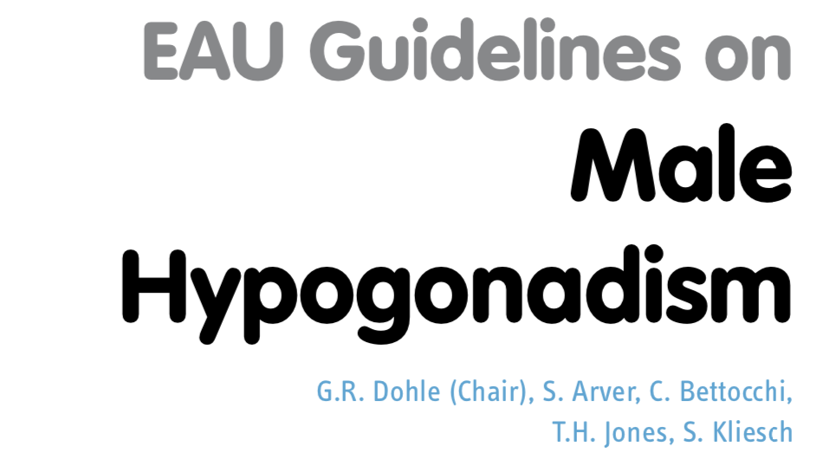

References
Metabolic Disorders and Male Hypogonadotropic Hypogonadism.
Pivonello R, Menafra D, Riccio E, Garifalos F, Mazzella M, de Angelis C, Colao A.
Front Endocrinol (Lausanne). 2019 Jul 25;10:345. doi: 10.3389/fendo.2019.00345. eCollection 2019. Review.
Current Evidence of the Oncological Benefit-Risk Profile of Hormone Replacement Therapy.
D'Alonzo M, Bounous VE, Villa M, Biglia N.
Medicina (Kaunas). 2019 Sep 7;55(9). pii: E573. doi: 10.3390/medicina55090573. Review.
Oncological safety of testosterone replacement therapy in prostate cancer survivors after definitive
local therapy: A systematic literature review and meta-analysis.
Kardoust Parizi M, Abufaraj M, Fajkovic H, Kimura S, Iwata T, D'Andrea D, Karakiewicz PI, Shariat SF.
Urol Oncol. 2019 Oct;37(10):637-646. doi: 10.1016/j.urolonc.2019.06.007. Epub 2019 Jul 8. Review.
Hormonal Replacement Therapy in Heart Failure: Focus on Growth Hormone and Testosterone.
Salzano A, D'Assante R, Lander M, Arcopinto M, Bossone E, Suzuki T, Cittadini A.
Heart Fail Clin. 2019 Jul;15(3):377-391. doi: 10.1016/j.hfc.2019.02.007. Epub 2019 Apr 6. Review.
The effects of testosterone replacement therapy on the prostate: a clinical perspective.
Miah S, Tharakan T, Gallagher KA, Shah TT, Winkler M, Jayasena CN, Ahmed HU, Minhas S.
F1000Res. 2019 Feb 25;8. pii: F1000 Faculty Rev-217. doi: 10.12688/f1000research.16497.1. eCollection 2019. Review.

Slide 29
Tyst hematuri eller

Slide 30
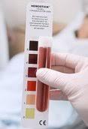
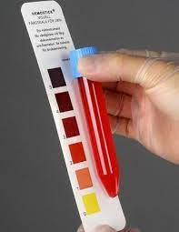

Slide 31
Hematuri
Sten i urinvägarna
Godartad prostataförstoring
Urinvägsinfektion
Förträngning i urinröret
Blås/njur tumör
Makroskopisk hematuri hos individ > 50 år SVF
Makroskopisk hematuri hos individ < 50 år ska utredas vidare men ej inom SVF
SVF= Remiss till urolog + rtg CT urografi

Slide 32
Remiss till urologen
Smärta i njure eller flanken
Hematuri, mörk urin eller koncentrerad!
PSA kontroll 8-10 veckor
Prostata palp!! Hård eller inte!
Hur palp!!!!!
Fråga remiss

